Slide 1

Design Patterns
Soluções reutilizáveis para problemas comuns em design de software.
Singleton - Padrão Criacional
Instância única
Facade - Padrão Estrutural
Interface simplificada
Strategy - Padrão Comportamental
Estratégia intercambiável
Observer - Padrão Comportamental
Reação a eventos

Slide 2

Singleton: Garantindo a Unicidade
O propósito é garantir que uma classe tenha apenas uma instância e fornecer acesso global a ela.
Mecanismo Central
Construtor privado para impedir instanciação externa.
Método estático getInstance() para acesso controlado.
Retorna sempre o mesmo objeto já criado.
Exemplo prático: Gerenciamento de uma única conexão com banco de dados.

Slide 3

Singleton: O Único Governo
Analogia: Um país tem apenas um governo centralizado.
Vantagens
Controle de instância única.
Acesso global seguro.
Inicialização sob demanda (lazy loading).
Desvantagens
Viola o princípio de responsabilidade única (SRP).
Dificulta testes unitários (mocking).
Pode gerar problemas em ambientes multithread.

Slide 4
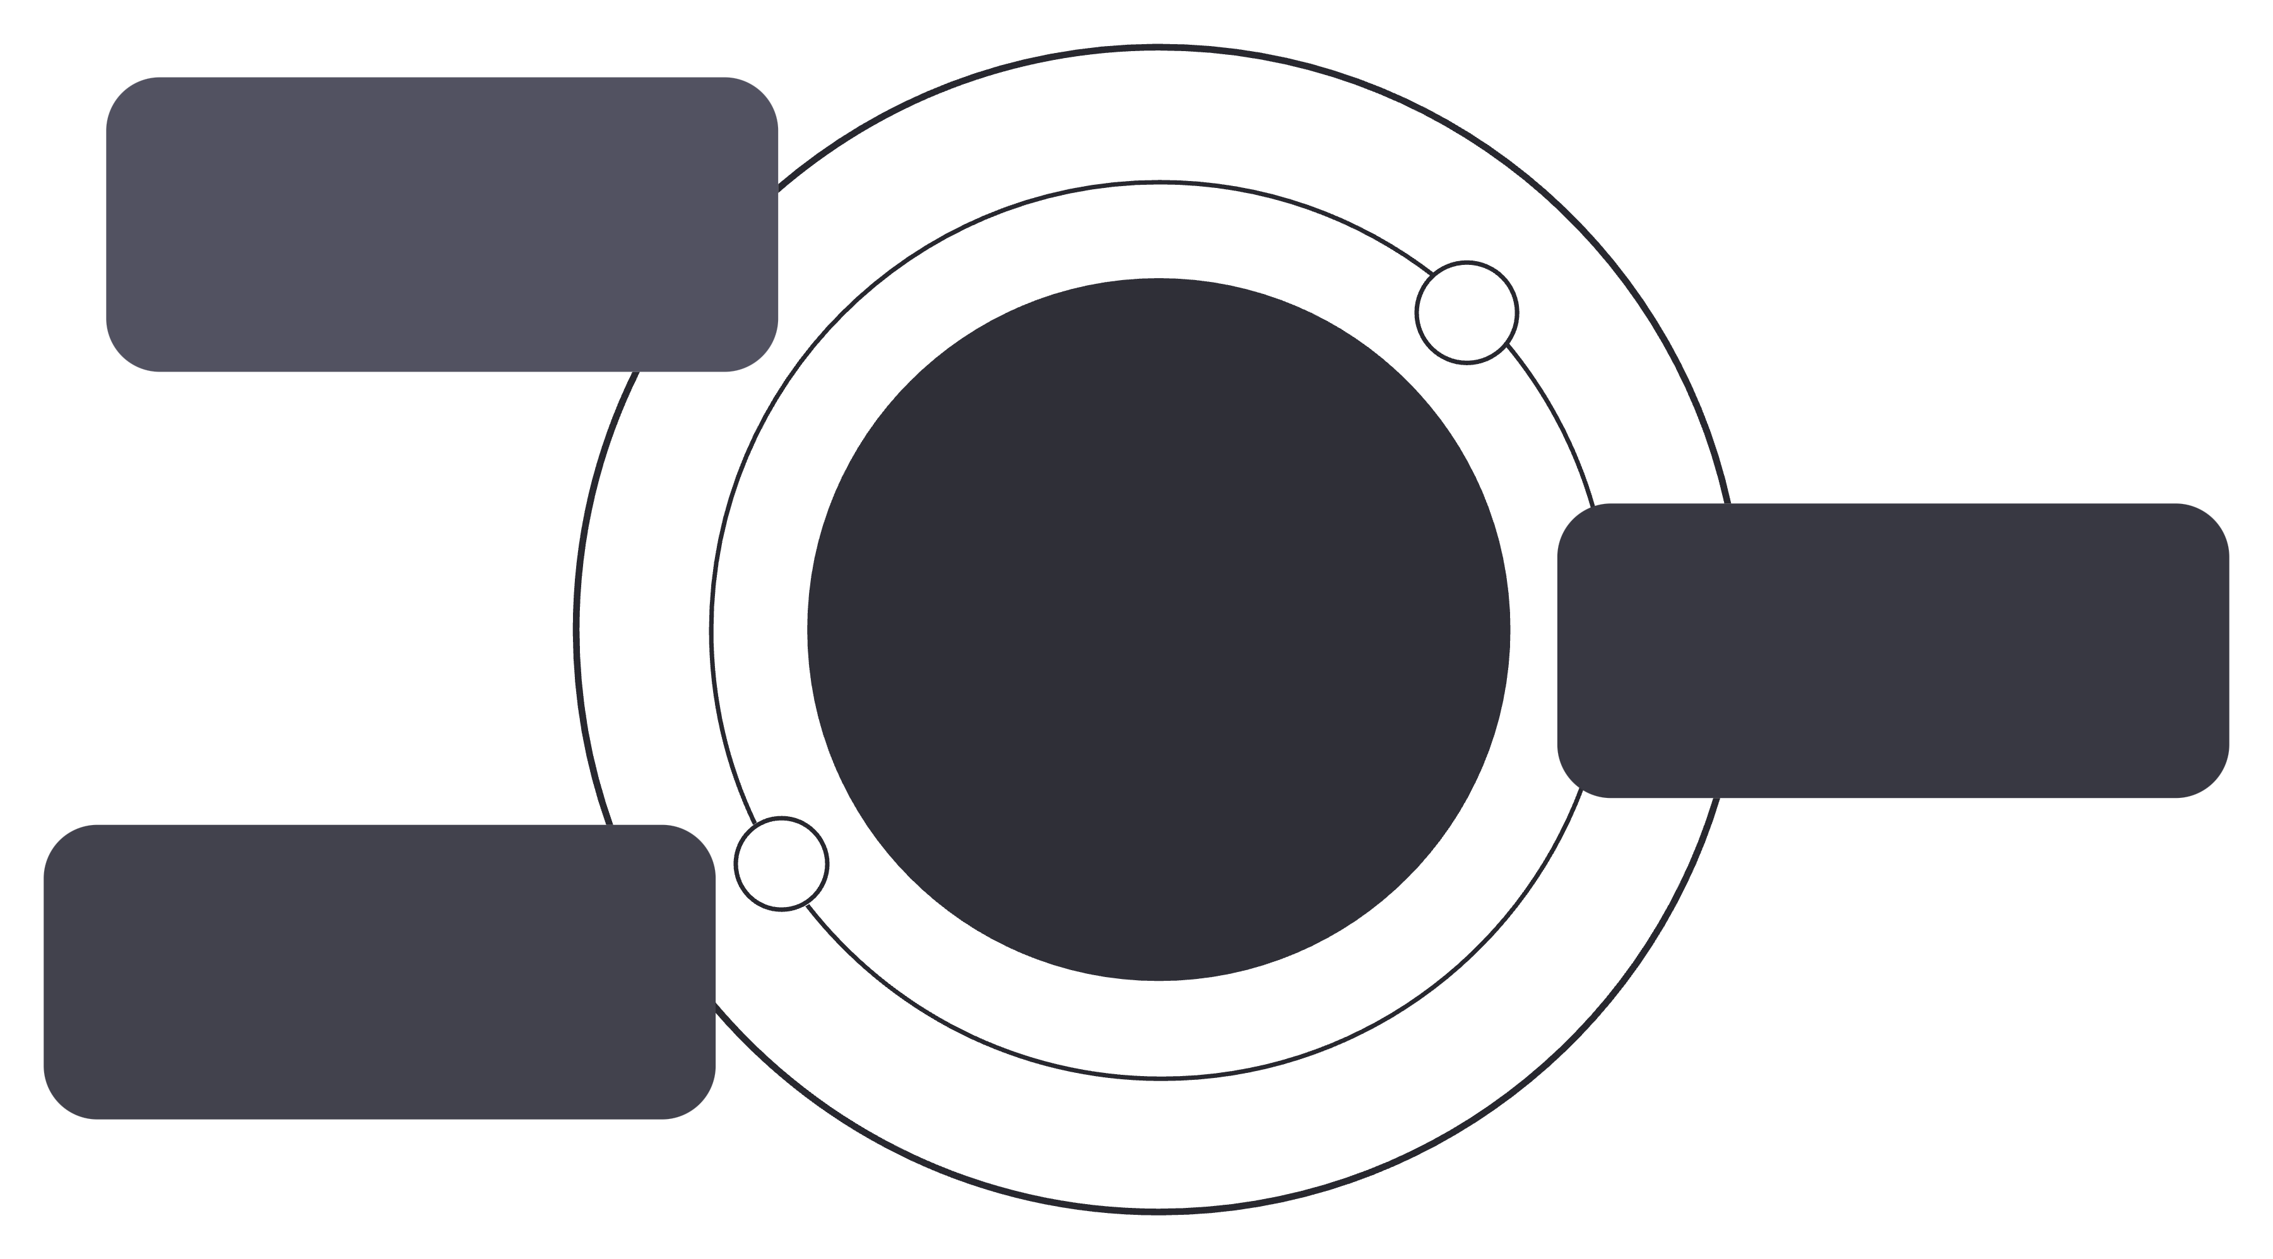

Facade: Simplificando a Complexidade
Oferece uma interface simples e unificada para um sistema complexo composto por vários subsistemas.
Gestão Inventário
Verifica e reserva itens disponíveis
Fachada
Interface única que coordena subsistemas
Processar Pagamento
Autoriza e captura fundos do cliente
Organizar Envio
Agenda transporte e rastreia pedidos
A classe fachada encapsula as chamadas internas, permitindo que o cliente interaja apenas com ela, ignorando os detalhes.
Exemplo: Uma fachada "Sistema de Pedidos" gerencia estoque, pagamento e envio simultaneamente.

Slide 5

Facade: Benefícios e Sinergias
Benefícios Chave
Relações com Outros Padrões
Reduz a complexidade do código cliente.
Singleton
Centraliza interações e dependências.
A fachada pode ser uma instância global única.
Melhora a manutenção e a legibilidade.
Strategy/Observer
Pode utilizar esses padrões internamente para gerenciar subsistemas.

Slide 6
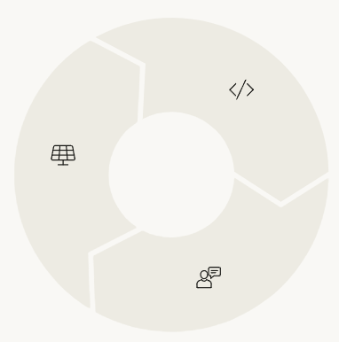
Strategy: Troca Dinâmica de Algoritmos
Permite mudar o comportamento de um objeto em tempo de execução, trocando algoritmos dinamicamente.
Estratégias Concretas
Cada classe implementa um método diferente (o algoritmo).
Interface Comum
Define a assinatura do método para todas as estratégias.
Contexto
O objeto principal usa a estratégia desejada no momento.
Exemplo: Diferentes métodos de pagamento (cartão, boleto, PIX) ou cálculos de frete.

Slide 7

Strategy: Flexibilidade vs. Overhead
✅ Benefícios Estratégicos
❌ Desafios
Clareza
Aumenta o número total de classes no projeto.
Elimina condicionais longas e complexas (muitos if/else).
O cliente precisa conhecer as estratégias disponíveis para escolher a correta.
Extensibilidade
Facilita a adição de novas estratégias sem modificar o contexto (Princípio Aberto/Fechado).

Slide 8

Observer: Reação a Eventos
Permite que vários objetos sejam notificados automaticamente quando o estado de um objeto central muda.
Sujeito (Subject)
Observador 1
Objeto que mantém a lista de observadores e notifica.
Reage à mudança de estado.
Observador 3
Observador 2
Reage à mudança de estado.
Reage à mudança de estado.
Quando o Sujeito muda, ele notifica todos os Observadores registrados.

Slide 9



Observer: Desacoplamento Reativo
✅ Prós
❌ Contras & Relações
Pode gerar sobrecarga de notificações desnecessárias.
Difícil depurar em sistemas com muitos observadores.
Desacoplamento
É o coração do padrão MVC (Model-View-Controller) para atualizar a interface (View) quando os dados (Model) mudam.
Comunicação automática e sem dependência direta entre Sujeito e Observadores.
Extensibilidade
Fácil adicionar novos observadores sem alterar o Sujeito.

Slide 10


Conclusão: O Poder da Combinação
Dominar esses padrões é o segredo de um bom design de software. Use o padrão certo para o problema certo!
Padrão
Propósito Principal
Benefício Chave
Singleton
Única instância global
Controle centralizado de recursos
Facade
Simplificar sistema complexo
Interface única e fácil de usar
Strategy
Trocar algoritmos dinamicamente
Flexibilidade e eliminação de condicionais
Observer
Reagir a eventos automaticamente
Comunicação desacoplada e reativa

